Slide 1


Slide 2

DET Lautaro Internacional www.detlautaro.com
FLASHOVER

Slide 3


Mgs. Heriberto Luis Moreira Cornejo
www.pirolisis.com
Un permanente ignorante:.

Slide 4
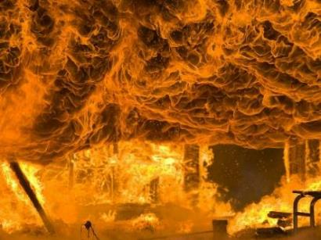
3.3.93 Flashover.
Una fase de transición en el desarrollo de un incendio en un compartimiento en la que las superficies expuestas a la radiación térmica alcanzan la temperatura de ignición más o menos simultáneamente y el fuego se propaga rápidamente por todo el espacio, lo que resulta en una participación total de la habitación o una participación total del compartimiento o espacio cerrado

Slide 5
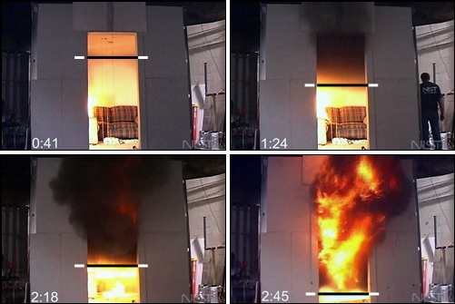
PLANO NEUTRO

Slide 6
CONDICIONES NECESARIAS PARA QUE SE PRODUZCA UN FLASHOVER

Slide 7
COMBUSTIÓN SÚBITA GENERALIZADA O FLASHOVER
FIGURA 5.10.2.1 Desarrollo Inicial del Incendio en un Recinto.

Slide 8
COMBUSTIÓN SÚBITA GENERALIZADA O FLASHOVER
FIGURA 5.10.2.3 Desarrollo de la Capa Superior en el Incendio en un Recinto.

Slide 9
COMBUSTIÓN SÚBITA GENERALIZADA O FLASHOVER
FIGURE 5.10.2.4 Condiciones Previas a la Combustión Súbita Generalizada en un Recinto (Flashover).

Slide 10
COMBUSTIÓN SÚBITA GENERALIZADA O FLASHOVER
FIGURA 5.10.2.6 Condiciones de Combustión Súbita Generalizada en un Recinto (Flashover).

Slide 11
COMBUSTIÓN SÚBITA GENERALIZADA O FLASHOVER
FIGURA 5.10.2.7 Post-Flashover o Extensión del Fuego a toda la Habitación en un Recinto Cerrado

Slide 12

COMBUSTIÓN SÚBITA GENERALIZADA
O
FLASHOVER

Slide 13
  ¿Qué diferencia un FLASHOVER
  de un BACKDRAFT?
  Dinámica de fuego Involucrada
  Velocidad del frente de llama

Slide 14
EXPLOSIONES (o combustiones rápidas)
Velocidad del frente de llama de 1 m/s a 340 m/s
3.3.56 Explosión. Conversión instantánea de la energía potencial (química o mecánica) en energía cinética con la consiguiente producción y liberación de gases a presión o liberación de un gas que estaba a presión. Estos gases a presión realizan un trabajo mecánico, como mover, cambiar o empujar los materiales que hay alrededor.
3.3.58 Explosivo. Mezcla, compuesto químico o dispositivo que funciona por explosión.
3.3.59 Material Explosivo. Cualquier material que pueda actuar como combustible de una explosión.

Slide 15

Gracias por su atención.

Slide 16

Síguenos…!!!
www.detlautaro.com

Slide 17
DET Lautaro Internacional www.detlautaro.com
FLASHOVER

